Slide 1
Assessment of sewer flooding model based on ensemble quantitative precipitation forecast
Lee et al. (2013): Assessment of sewer flooding model based on ensemble quantitative precipitation forecast. J. Hydrology, in press.
Speaker: Yi-Jui ,Su
Advisor: Professor Ming-Jen,Yang
Date : 2013/03/05
Keywords:
Typhoon Quantitative Precipitation Forecast Ensemble Experiment(TYQPFE)
Storm sewer design criteria
Inundation evaluation system

Slide 2
Outline
Introduction
Keywords
Typhoon Quantitative Precipitation Forecast Ensemble Experiment
Storm sewer design criteria
Inundation evaluation system
Methodology
Inundation probability
Inundation evaluation model application
Verification method
Results and discussion
Typhoon Megi
Typhoon Nammadol
Conclusions
References

Slide 3
Introduction
Introduction
The hydrological forecasting models : short duration (1–3 h)
The meteorological forecasting models : long-duration (24 h or more).
→ The short lead-time is considered insufficient for pre-disaster warning
→ this has driven the development of meteorological forecasts in recent years.
By Cunge et al. (1980), Chen et al. (2005&2006) developed warning systems that integrated precipitation, watershed runoff, 1-D flood routing, and 2-D inundation modeling.
Notes:
本篇文章是由李清聖教授於2012年在Journal of Hydrology 上發表之
為做洪水災害的預報，比較水文和大氣模式，
水文模式中，因為洪水反應的時間快，需要1至3小時內的降雨預報來做洪水反應，前置時間較短，水文模式所注重的降雨多是短期的降雨；
而在氣象模式中，則有較長的前置時間，對於24小時或以上之較長期的降雨做預報
因此在洪水災害中，要即時作出反應的反應時間很短，使用水文模式來預報因為需要短時間內的的降雨資料，
而偏偏降雨資料的取得不會那麼即時，在預警上無法應用
所以近年來發現，若是使用氣象模式來提前作預報，來做預警系統，其效果會更有效
而學術界也對發展氣象結合水文的模式很有興趣
而根據Cunge et al. (1980),
Chen et al. (2005) and Chen et al. (2006) 發展出對於洪水災害的預警系統，
是代入了降水，集水區的逕流，一維和二維的洪水模擬
此模式結合水文模式和地理資訊系統來有效地加強洪水預報的精確度

Slide 4
Introduction
Introduction
Thielen et al. (2009) and Bartholmes et al. (2009) developed the European Flood Alert System (EFAS) by incorporating the weather forecasts from the German Weather Service (DWD) and the European Centre to provide early warning information for floods in Europe with a lead time up to 10 days.
Based on the results of ensemble QPF designed by the Taiwan Typhoon and Flood Research Institute (TTFRI), the main task of this study is to develop a system that can effectively evaluate inundation and provide warning message for townships throughout Taiwan.
Notes:
近年來，由, Thielen et al. (2009) and Bartholmes et al. (2009) 等人研究出納入德國氣象局(dwd)和歐洲中心的氣象預報
建立了歐洲洪水預警系統EFAS提供歐洲將近十天的洪水警示資訊
而在台灣，因為強降雨造成的洪水一直是個嚴重的課題，學術界一直想做出一個洪水預警系統
所以此篇文章是利用颱風洪水研究中心，以系集預報系統建立了來對台灣颱風作定量降水預報系統，
並以此洪水預警模式的想法來建立一有效的預警模式
而其主要的任務是研究並發展有效的氣象預警系統並給予台灣足夠的城鄉預警資訊

Slide 5
Keywords
Keywords
Typhoon Quantitative Precipitation Forecast Ensemble Experiment(TYQPFE)
Storm sewer design criteria
Inundation evaluation system

Slide 6
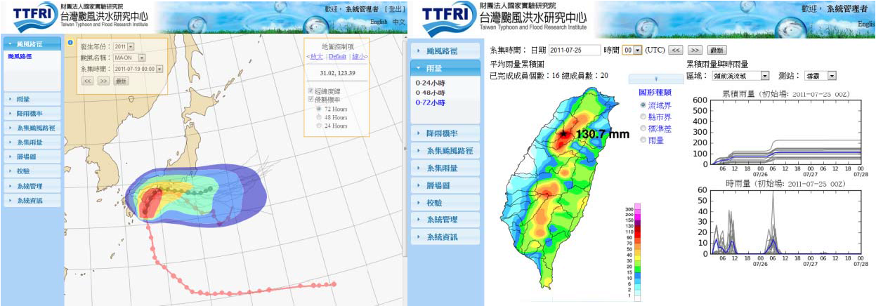
Typhoon Quantitative Precipitation Forecast Ensemble Experiment
Keywords
TYQPFE
TYQPFE conducted by the TTFRI since 2010.
Goal : developing the QPF to provide inundation information
When Typhoon affect Taiwan, the experiment generated 4 runs a day in 5-km grid size
In 2010, using WRF model with 15 ensemble members
In 2011, adding MM5 and CReSS to 20 ensemble members
Notes:
因為台灣的地形複雜，所以降水在時間和空間的分佈上奇異性很大，是故對於定量降水預報(QPF)的顯得重要。
為提升定量降雨預報能力，颱洪中心自2010 年起進行「颱風定量降雨數值模式系集預報實驗」，
其目的在研發測試定量降雨預報技術並增加災防單位應變作業時可參考之資訊，
TYQPFE是結合了台灣各個學術單位的合作，這是第一次嘗試在台灣的高解析度數值模式
，並結合國家高速網路與計算中心的計算資源及國家災害防救科技中心的實務經驗。
於颱風影響台灣期間，每日產出4 次即時高解析度台灣地區天氣狀況並利用系集統計方法與機率預報概念，
分析颱風路徑與雨量分布，並提供致災性雨量的機率預報。
實驗之模式系集成員，係分別考慮不同物理參數化、不同資料同化方法及不同模式的最
佳組合而設計，以求降低模式預報的不確定性。
模式在2010使用的是WRF模式，而在2011年增加NCAR的中尺度模式MM5和名古屋大學的CReSS (?)
2010年 wrf的戲及使用了15筆
2011年則是總共20筆
而不同member間的權重或平均被用於最後的降雨預報

Slide 7
Storm sewer design criteria
Keywords
Design criteria
314 design rainfall rate data collected from the CPAMI
Property:
Rainfall duration = Time of concentration of sewer drainage system
(30 min – 2 h)
Design return period is based on considerations of cost & safety
(2 - 5 years)
∴To match the time scale of TYQPFE, used 1-h & 2-h rainfall rate.
Problems for unreasonable design criteria:
For 2-h design rainfall rate ≈ 1.5 * 1-h design rainfall rate
Storm sewer systems are incapable to operate at 100% capacity
Notes:
由台灣內政部統計的314個鄉鎮的都市地區的下水道排洪設計標準。
兩個因素和設計標準有關
一個是設計的最大降雨強度的持續時間要等於下水道排水系統的集流時間
二是設計的重現期距要符合成本和安全性的考量
以台灣為例，下水道系統的集流時間多是30分鐘至兩小時
在一般情況下水道設計的重現期距根據發展的面積是2-5年
而為了和TYQPFE的時間持度吻合，我們使用1-h和2-h的降雨強度資訊於洪水氾濫評估中。
而在營建署的規畫基礎上，我們發現在一些鄉鎮中設計兩小時雨強比一小時的設計降雨強度還小，這顯然是不合理的，需要進一步修正
因為在台灣大部分的鄉鎮中，兩小時的設計降雨深度近似於一小時的1.5倍
我們作第一個假設，假設兩小時的設計降雨深度等於1.5倍的一小時降雨深度來修正上述的不合理狀況
又排洪系統是現代城市中的一個基礎設施
但在台灣對於下水道的維護和管理常被忽略
汙泥垃圾常被傾倒於下水道中，而這些自然或人為的因素也嚴重影響著下水道的功能
因此，下水道排洪系統通常低於最初設計的排水能力，無法發揮100%的運行容量，所以我們要考慮無法發揮全部功效時的可能性

Slide 8
Inundation evaluation system
Keywords
Inundation evaluation
For controlling and understanding the rainfall movements beforehand
→ Timely inundation warnings and initiation of preventive measures in potential disaster areas
In flood forecasts, the uncertainty is due to inadequate precipitation input, local topography, setting of model initial conditions
→ For physically-based 3D models, too intricate
→A fast warning system use non physically-based 2D models like statistical or conceptual models
Notes:
在解決災害損害的方法中，對於災害作預警進而提早應對是最有效的方法(Reed, 1984; Yu and Chen, 2005).
為了事先控制颱風和地形降雨的影響，即時地作洪水預警並在潛在的災區做基本的預防措施都能有效地減小災害
通常洪水預報都著重在河川水位，潰堤或溢堤及低窪地區之泛濫上
而為了模擬這些這況，水文上使用數值模式來計算在集水區中的河川水位或被淹沒的範圍和深度
然而，為了表現即時的預報，在解水文連續和動量方程時因為降雨資料的不確定性和地形的複雜性，模式的初始條件的設定會造成數值解的不穩定
而若是要符合物理機制使用3D的水文模式，現階段因為耗時過長，且地下水系統不好觀測，再加上地下地質結構的影響等，計算上多許多非線性項會太過複雜，
在即時的洪水反應上不好使用，若要加快運算會更多不穩定性
所以，考慮台灣現階段的成本跟能力，為了適應急切的需要即時發布警報，
使用雖不符合物理機制的二維水文模式，如統計模式或是概念模式等來做警報
可以更即時且花費更少資源來達成效果

Slide 9
Methodology
Methodology
Inundation probability
Criteria of sewer capacity (CSC)
Percentage of ensemble members (PEMs)
Inundation evaluation model application
Verification method
Notes:
而通常氾濫的案例通常為解決的四個議題:
1)因為高流量造成的溢提
2)因為潰堤而造成的泛濫
3)強降雨而造成的排水不足
4)因為風暴潮或海嘯產生的海水倒灌
其中1&3點和降水有直接相；而2&4點和潮位堤防結構，人為疏失或其他因素相關
而在TYQPFE的模擬中，因為我們是要建立一快速的洪水氾濫評估系統，所以只考慮和降水有強烈關係的因素，不考慮其他有高度不確定性的因素
該系統主要關注城市之下水道系統因為強降雨而造成洪水防護等級不足而造成的淹水
因為都市化的關係，集流時間縮短，導致洪水量增加，現有的下水道系統往往無法應付暴雨，導致水從人孔蓋溢出或被淹沒
因此我們將各個下水道排洪系統的設計排洪強度作比較。
而為了探討洪災發生的可能性高低，
本研究提供兩種方法來描述氾濫的可能性 分別是CSC和PEMs

Slide 10
Inundation probability
Methodology
Inundation probability
Categories of inundation causing :
Dam overflows (∵high river stage)
Inundation (∵dam breaches)
Insufficient drainage (∵strong precipitation)
Sea water encroachment (∵storm surges or tsunamis)
∵ Urbanization causes shortened time of concentration
∴Using design rainfall intensity of storm sewer to compare with QPF to determine the probability of inundation
Evaluating the inundation probability: CSC & PEMs methods
Notes:
而通常氾濫的案例通常為解決的四個議題:
1)因為高流量造成的溢提
2)因為潰堤而造成的泛濫
3)強降雨而造成的排水不足
4)因為風暴潮或海嘯產生的海水倒灌
其中1&3點和降水有直接相關；而2&4點和潮位堤防結構，人為疏失或其他因素相關
而在TYQPFE的模擬中，因為我們是要建立一快速的洪水氾濫評估系統，所以只考慮和降水有強烈關係的因素，不考慮其他有高度不確定性的因素
該系統主要關注城市之下水道系統因為強降雨而造成洪水防護等級不足而造成的淹水
因為都市化的關係，集流時間縮短，導致洪水量增加，現有的下水道系統往往無法應付暴雨，導致水從人孔蓋溢出或被淹沒
因此我們將各個下水道排洪系統的設計排洪強度作比較。
而為了探討洪災發生的可能性高低，
本研究提供兩種方法來描述氾濫的可能性 分別是CSC和PEMs

Slide 11
Criteria of sewer capacity (CSC)
Methodology
Inundation probability
Original sewer design criterion compare with QPF, as function
The maximal inundation probability from the evaluation results of E is used to evaluate inundation probability at time t
(Guo et al., 2011)
None
Low
Medium
High
probability
55%
85%
115%
Design
criterion
Notes:
第一個方法CSC，是比較其初始的設計並結合其他因素，和QPF作比較，而可以得到此地區泛濫的可能性
根據 (Guo et al., 2011) 可以連結1-h&2-h的降水強度如兩式
其中i表示鄉鎮
T表示評估的時間
D是持續時間
R是QPF在小時降雨
E表示再持續d-h的降雨強度的氾濫可能性
從評估結果的E1和E2可以評估在時間t的 最大的氾濫可能性

Slide 12
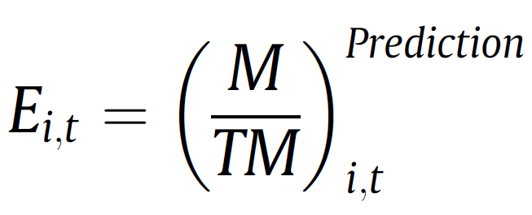
Percentage of ensemble members (PEMs)
Methodology
Inundation probability
More members predicted the rainfall rate > design rainfall rate means higher inundation probability
M : numbers of members
TM : the total number of members.
No
Low
Medium
High
probability
0%
25%
50%
Members Proportion
( > )
Notes:
因為TYQPFE是一概率預報，
所以我們考慮超過排洪設計標準的系集成員的百分比
換句話說，在降水預報中越多系集成員高過排洪標準，這個城市就會有更高的氾濫可能性
其中M是降水超過設計標準的成員數
TM是總成員數

Slide 13
Model application (observed)
Methodology
Model application
Collect the criteria for sewer design precipitation intensity
Obtain spatial-average precipitation intensity using Thiessen method
Only 1-h precipitation depth
Both 1-h & 2-h precipitation depths
Notes:
因為tyqpfe的座標系統跟城鄉分布的座標系統不同，
所以對於小的將qpf作空間內插到用來做洪水評估的各個雨量站 如下圖左
而為表現各鄉鎮的觀測雨量資料，所以再將各個雨量站的空間平均的降雨使用徐生多邊形法來表示 ，如右圖
所以各鄉鎮的空間平均雨量資料的比較就是使用這兩個方法來作淹水預報
而在內插QPF的表現上，對於兩種不同的氾濫可能性評估方法有不同的表現方式
在CSC法，系集預報不能直接平均不同初始條件的系集間的每小時降雨，不然會將預報的降水峰值大為減小
所以，為了表現CSC法，取不同的成員的24小時QPF的最大1-h和2-h降雨強度來做平均
而在PEM法則是直接使用超過設計標準的24小時預報的系集數量
所以PEM法較能保留各個系集的可能性

Slide 14
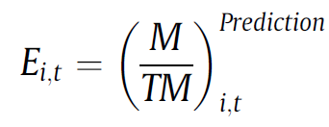
Model application (TYQPFE)
Methodology
Model application
Collect the criteria for sewer design precipitation intensity
Obtain average maximum 1- h and 2-h precipitation intensities from ensemble members
1) Spatially interpolated to the locations of rain-gauging stations
2) Obtain spatial-average precipitation intensity using Thiessen method
CSC methods
Compare the QPF from each ensemble members with the criteria
PEM methods
Notes:
因為tyqpfe的座標系統跟城鄉分布的座標系統不同，
所以對於小的將qpf作空間內插到用來做洪水評估的各個雨量站 如下圖左
而為表現各鄉鎮的觀測雨量資料，所以再將各個雨量站的空間平均的降雨使用徐生多邊形法來表示 ，如右圖
所以各鄉鎮的空間平均雨量資料的比較就是使用這兩個方法來作淹水預報
而在內插QPF的表現上，對於兩種不同的氾濫可能性評估方法有不同的表現方式
在CSC法，系集預報不能直接平均不同初始條件的系集間的每小時降雨，不然會將預報的降水峰值大為減小
所以，為了表現CSC法，取不同的成員的24小時QPF的最大1-h和2-h降雨強度來做平均
而在PEM法則是直接使用超過設計標準的24小時預報的系集數量
所以PEM法較能保留各個系集的可能性

Slide 15
Verification method
Methodology
Verification method
A contingency table determining whether a forecast should be “yes” or “no”
For rainfall : according to set threshold value (50,130,200,350mm)
For inundation: determining “yes” or “no”
 |  | Observed
 |  | Yes | no
Forecast | Yes | hits | False alarms
 | no | misses
Notes:
預兆得分

Slide 16
Verification method
Methodology
Verification method
 |  | Observed
 |  | Yes | no
Forecast | Yes | hits | False alarms
 | no | misses
Used 4 indices :
Bias score(BS): only describe the relative, cant describe how close
Probability of detection(POD): ignore false alarms
False alarm ratio(FAR): ratio of false alarms, ignore miss
Threat score(TS): as the “critical success index (CSI)”
Notes:
預兆得分

Slide 17
Results and discussion
Results&discussin
Two cases:
Typhoon Megi (2010,10/21 0930 – 10/23 1530)
Typhoon Nammadol (2011, 8/27 1230 – 8/31 0030)
Inundation evaluation :
using observed precipitation
using TYQPFE precipitation

Slide 18
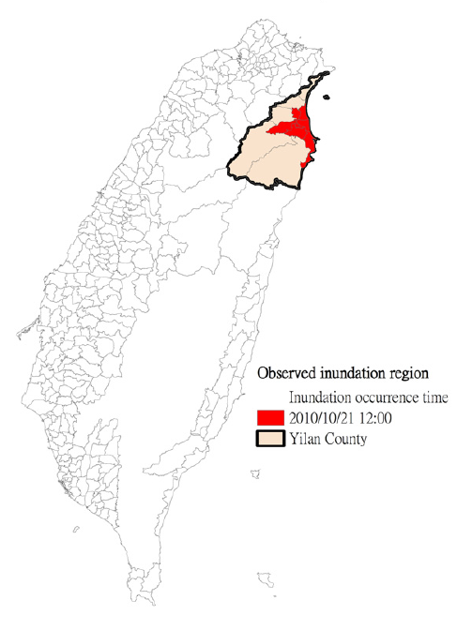
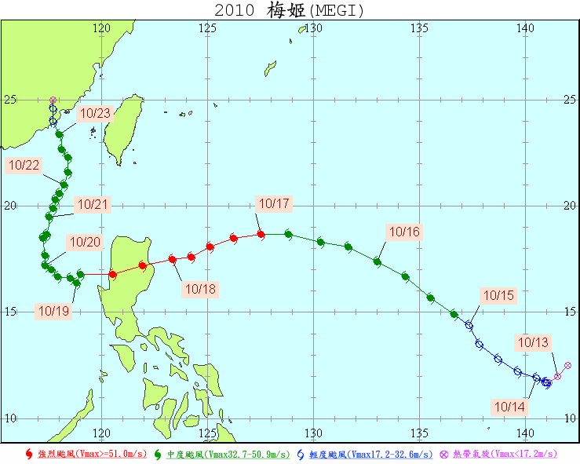
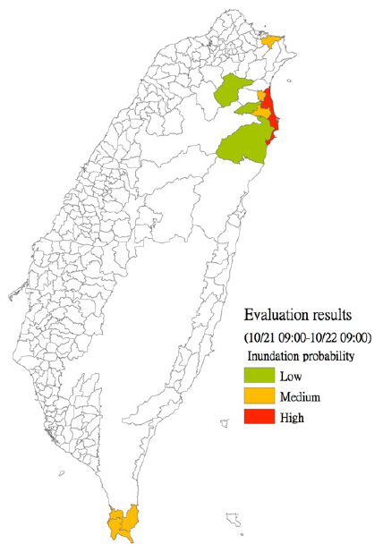
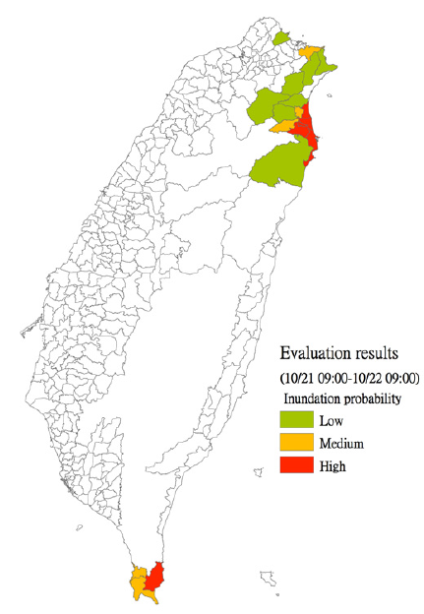
Typhoon Megi
Results&discussin
Case1: Typhoon Megi
Compared period：10/21 -22, 00UTC
1-h
precipitation
1-h & 2-h
precipitation
1-h precipitation
1-h & 2-h precipitation
Inundated | Non-inundated | Total | ↔Observed | Inundated | Non-inundated | Total
 |  |  | ↕Predicted
7 | 6 | 13 | Inundated | 7 | 12 | 19
0 | 301 | 301 | Non-inundated | 0 | 295 | 295
7 | 307 | 314 | Total | 7 | 307 | 314
Notes:
第一個案例為梅姬颱風，它是在2010,10/13生成
至 10/21 0930-10/23 1530期間登陸台灣 並消散的強烈颱風
因為和東北季風的共伴效應造成東北部迎風面的宜蘭花蓮地區有強烈的降雨
而右圖左上為MEGI颱風從10.21 00至22日00的24小時累計雨量圖
可以看到MEGI的雨量主要集中在宜蘭地區，其次為花蓮和恆春地區
而反映在現實中，在宜蘭地區過強的雨量也造成了洪水災害的發生於21日1200時，如右上圖所示，洪水主要發生在蘭陽溪流域下游的沖激平原
而下面兩張圖是將觀測的雨量資料帶入我們的洪水災害評估系統中得到的結果，
左下是帶入最大一小時的降雨強度，右下是一小時和兩小時的最大降雨強度都帶入
得到的氾濫預報可能性如左表所示
從表中可以看到
首先，看到此次預報中MISS的預報是0
表示這次預報的預報能力是非常高的
而在false alarm的部分
同時考慮1h和2h時，會有較多的誤報
從分佈圖上也可以明顯看出
同時考慮1小和兩小的結果比起前者會有較廣的警戒區域，高度警戒的區域也較多
而主要的警戒區域除了在宜蘭地區外
在恆春地區也有高度的警戒區域
而雖然後者會有較多的誤報
但這也表示後者個預報較為保守，考慮的可能性較多

Slide 19
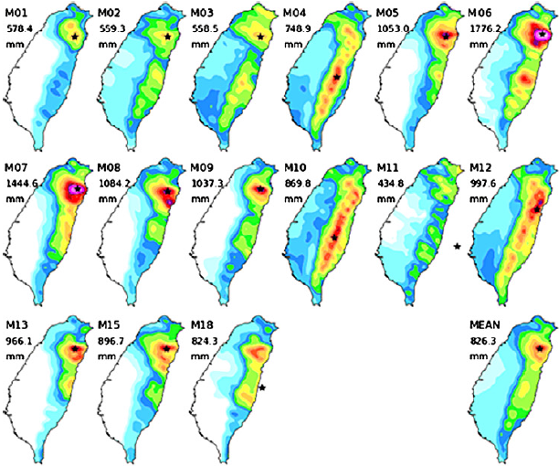
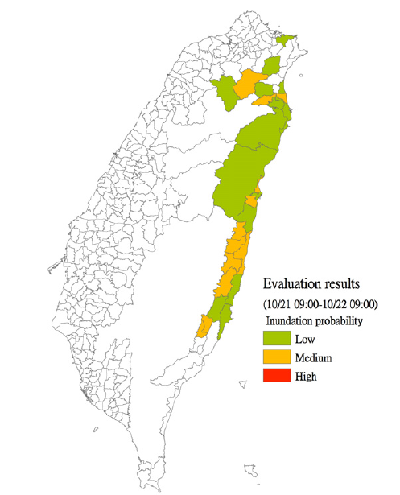
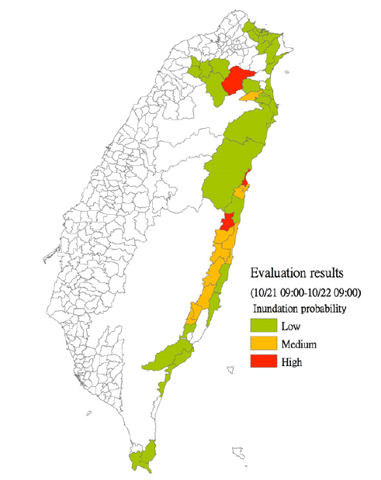
TYQPFE results
Results&discussin
Case1: Typhoon Megi
CSC
PEMs
Inundated | Non-inundated | Total | ↔Observed | Inundated | Non-inundated | Total
 |  |  | ↕Predicted
6 | 21 | 27 | Inundated | 6 | 42 | 48
1 | 286 | 287 | Non-inundated | 1 | 265 | 266
7 | 307 | 314 | Total | 7 | 307 | 314
Notes:
左圖是TYQPFE的系集預報降水資料
看到在15個系集中，主要的強降雨位置都是在宜蘭地區，和觀測吻合，
而從系集平均中也可以看到和實際降雨很類似的結果
所以我們將系集預報出的降雨資訊和現實比較，以50 130 200 350 的門檻值來評斷其技術得分如左下表所示
首先我們看到在接近真實的平均雨量130mm門檻值時，TS的值為0.78的結果還不錯
表示這個預報是有其參考價值的
但是從BS的值都大於1可以發現模式預報中的降雨基本上都是高估的
POD則表示模式預報miss的情況並不多
Far表示誤報的狀況雖然不多，但是在低雨量跟高雨量時的誤報較多
而若我們現在將左圖由TYQPFE的系集預報降水資料
分別以csc跟pem的評估方法帶入可以得到
右圖跟右表
從表中可以看到兩個方法對於氾濫發生與否的hits和miss是相當的
但是在誤報的值都很高
特別是pem的誤報值是csc法的兩倍
從圖中更能明顯看到
Pem相對於csc預警的範圍廣許多，且危險的等級也比csc法來的高

Slide 20
Comparing observed & TYQPFE results
Results&discussin
Case1: Typhoon Megi
3.857 | 6.857
0.857 | 0.857
0.778 | 0.875
0.214 | 0.122
1-h
precipitation
1-h & 2-h
precipitation
CSC
PEMs
Notes:
而比較帶入真實降雨資料跟帶入tyqpfe的預報結果
並以四個預報技術得分來計分
如上表所示
發現因為模式預報出的誤報率高許多
造成bs跟far的值都偏高
從圖中可以很明顯的發現在東部南北向的縱谷地區有許多的誤報
原因從模式的降雨的高估情形中，可以略知一二
但雖然如此，在預警系統中
可以看到不論是使用真實雨量資料或是模式的預報資料
都有將洪水真實發生的蘭陽溪流域標記出了
這表示不論是後報或是兩種預報方法
在這案例中都能有效地對洪水發生處做預警

Slide 21
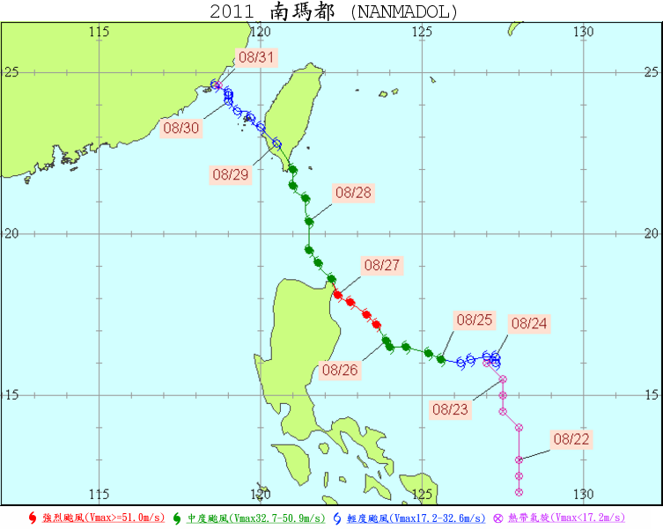
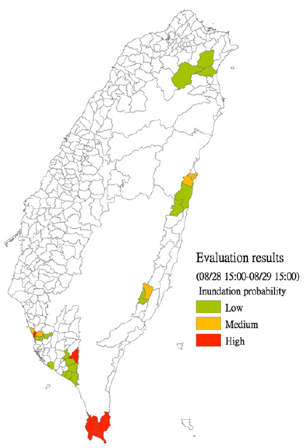
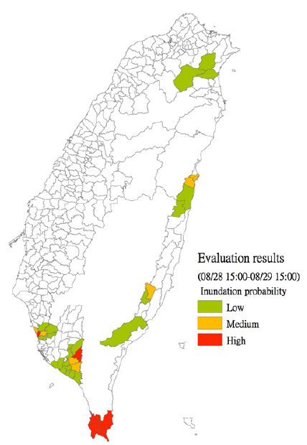
Typhoon Nammadol
Results&discussin
Case2: Typhoon Nammadol
Compared period：8/28-29, 06UTC
1-h
precipitation
1-h & 2-h
precipitation
1-h precipitation
1-h & 2-h precipitation
Inundated | Non-inundated | Total | ↔Observed | Inundated | Non-inundated | Total
 |  |  | ↕Predicted
11 | 14 | 25 | Inundated | 15 | 19 | 34
8 | 281 | 289 | Non-inundated | 4 | 276 | 280
19 | 295 | 314 | Total | 19 | 295 | 314
Notes:
第二個案例是2011年的南馬嘟颱風
生程時間2011,8/22
於 8/27 1230-8/31 0030登陸台灣
其對東部和東南部屏東地區造成強烈的降雨
如左上是在颱風登陸期間28日 06 到29日 06的24小時累計雨量圖
在佳樂水甚至測到高達1123MM的累計雨量
在恆春站也有達469的最大單日雨量和775的最大二日雨量
都超過當地的排洪系統兩百年的建設標準，
而這樣四天連續超過1000MM的強降雨也造成如右上圖的洪水災情，
而在28日06時至29日06時間主要有兩個洪水事件
分別是28日1800 發生在花蓮地區
跟29日0400於屏東地區
而若是將當日的累計雨量帶入洪災評估系統中，得到的結果如下
左為帶入1小時最大降雨強度的結果 右為1和2小時雨強都帶入
從左邊的表可以看到
當代入雨強資料同時考慮一小和兩小時，和前一個案例一樣，對於洪災發生的警戒預報區域都有所提升(25 > 34)
而值得注意的是miss掉的區域有所減少 而hits的區域有所增加
雖然因為預警的鄉鎮變多而造成誤報的增加
但是就命中率的提升而言 使用BOTH 1h &2h使預報的準確度更好

Slide 22
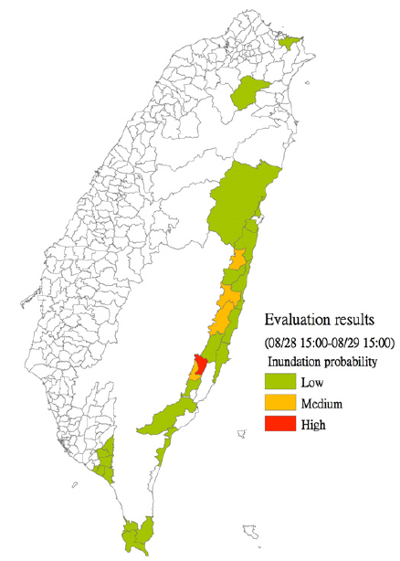
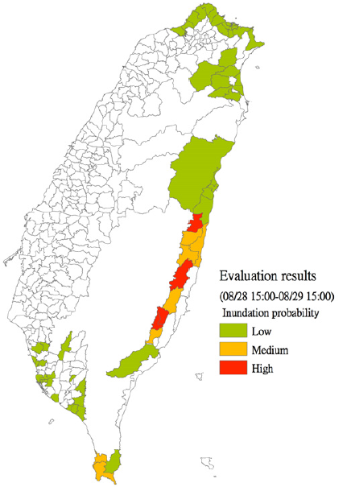
TYQPFE results
Results&discussin
Case2: Typhoon Nammadol
CSC
PEMs
Inundated | Non-inundated | Total | ↔Observed | Inundated | Non-inundated | Total
 |  |  | ↕Predicted
11 | 17 | 28 | Inundated | 11 | 54 | 65
8 | 278 | 286 | Non-inundated | 8 | 241 | 249
19 | 295 | 314 | Total | 19 | 395 | 314
Notes:
左圖是TYQPFE的系集預報降水資料
總共20個系集
如前一個案例的預報，數值模式對於東部的降水都有高估的現象，
此事件的模式預報技術得分和梅姬颱風的案例類似
但是在屏東地區的強降水卻沒有被有效地預報出來，
而這是中尺度系統在區域性降雨上尚需的進步空間
而再將左圖由TYQPFE的系集預報降水資料
以兩個評斷方法帶入災害評估系統
看到兩個方法在hits和miss的評斷仍是相同
但PEM相對於CSC有更多的誤報 (54 >>17)
和前一個案例有類似的現象
且PEM預報的危險等級也比CSC來的高

Slide 23
Comparing observed & TYQPFE results
Results&discussin
Case2: Typhoon Nammadol
1.470 | 3.421
0.579 | 0.579
0.607 | 0.830
0.305 | 0.151
1-h
precipitation
1-h & 2-h
precipitation
CSC
PEMs
Notes:
而比較帶入真實降雨資料跟帶入tyqpfe的預報結果
如上表所示
可以看到除了BS外
使用同時帶入1H和2H雨強的觀測資料的結果是最準確的
而BS的高高值亦表示著因為誤報的區域較廣的關係
而同樣的，模式預報的誤報率FAR都比用真實資料高許多
也造成TS的技術得分上分數很小
其中，因為PEM法會包含所有系集成員的評估可能性，而造成較多的誤報
但即使如此，模式的預報卻能將用觀測雨量無法看到的花蓮部分的淹水現象給模擬出來
這原因可能是因為其淹水原因是從前一天就開始落至地面累計的雨量所致
但是單日的雨量資訊不足以表示前一天的雨量所造成的不確定性
但系集的預報卻能有效降低這種不確定性
所以
使用模式的資料帶入預警系統中是蠻有可參考性的

Slide 24
Conclusions
Conclusions
Both 1-h and 2-h precipitation depths yields more favorable forecasting on inundation
When using TYQPFE forecast precipitation, CSC method offers more accurate results than PEM method
∵PEM method employs all the members’ results in probabilistic evaluation, which predicts more false alarm for more townships

Slide 25
Conclusions
Conclusions
The inundation evaluation system is capable of identifying inundation area and offers valuable information for early flood warning during Typhoon landfall period in Taiwan
The system has been tested online during typhoon period in 2012 and improved continuously.

Slide 26
References
Lee, C.-S., et al. Assessment of sewer flooding model based on ensemble quantitative precipitation forecast. J. Hydrol.(2012)
Lei, Feng , Yen-Chu Chen,The Development of Quantitative Precipitation Forecast Techniques
梅姬颱風水災勘查報告 - 成大防災研究中心
南瑪都颱風災情蒐集報告 - 成大防災研究中心
TDB颱風資料庫
內政部營建署-下水道建設計畫資訊整合應用網
香港渠務署http://www.dsd.gov.hk/TC/Flood_Prevention/index.html
http://ponce.tv/return_period.html
颱洪中心系集預報實驗介紹-結合系集最佳化定量降雨之先期淹水潛勢評估http://www.ttfri.narl.org.tw/doc/event20130208_II.pdf

Slide 27
But for Equitable threat score
ETS | Megi |  | <0.3 | <0.3
 | 1h | 1+2h | CSC | PEM
 | 0.528 | 0.354 | 0.197 | 0.103
 | Nammadol |  | <0.3 | <0.3
 | 1h | 1+2h | CSC | PEM
 | 0.301 | 0.360 | 0.271 | 0.102

Slide 28
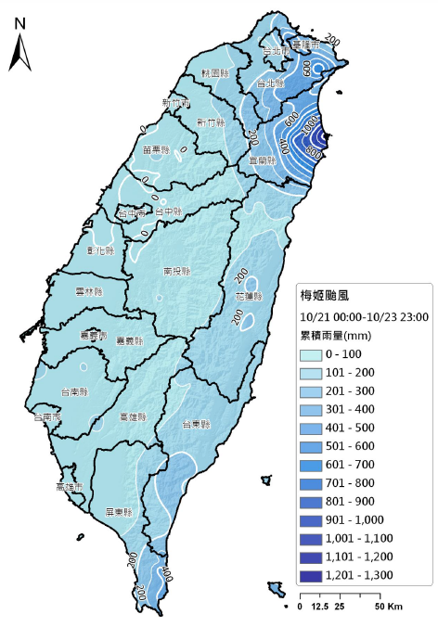
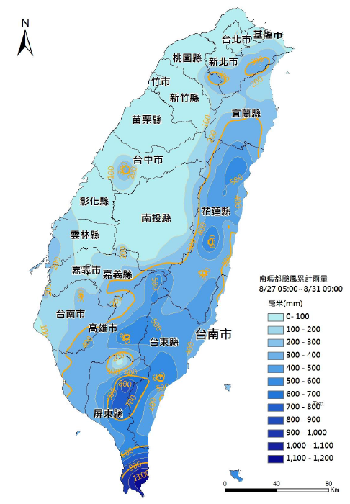
Notes:
颱風累計雨量

Slide 29
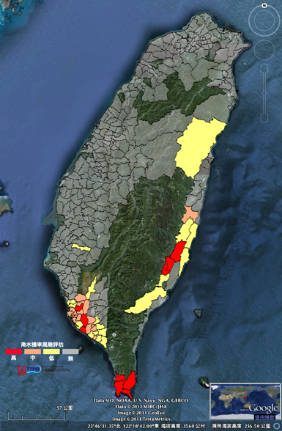
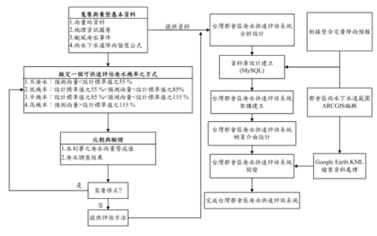
實際應用-TURIES
來源位置: TTFRI
Notes:
本系統結合定量降雨預報結果與都會區雨水下水道系統雨量強度設計標準，進行快速淹水機率風險評估，相關評估流程如圖1所示；本研究承接颱洪中心發展之定量 降雨預報實驗結果，以及自行發展之台灣都會區淹水快速評估系統（Taiwan Urban Rapid Inundation Evaluating System, TURIES），利用整合設定之自動化排程及WEB GIS之即時展示能力，進行台灣都會區颱風豪雨期間之淹水機率風險評估(高、中、低、無，共四級)，未來模擬結果可於災害期間提供相關作業單位參考。雨量 承接部分需進行經緯與二度分帶座標之轉換，將定量降雨預報結果直接套疊至各鄉鎮，如圖2(a)所示，利用徐昇式法計算各雨量點在各鄉鎮所佔之權重(如圖 2(b)所示)，並求得各鄉鎮雨量輸出權重表，爾後系統可直接由權重表計算各鄉鎮平均降雨，並進而快速獲得台灣各都會區可能之淹水風險，目前初步成果如圖 3所示。

Slide 30
shortened time of concentration
Time of concentration is a concept used in hydrology to measure the response of a watershed to a rain event. It is defined as the time needed for water to flow from the most remote point in a watershed to the watershed outlet.^{[1]} It is a function of the topography, geology, and land use within the watershed.
Time of concentration is useful in predicting flow rates that would result from hypothetical storms, which are based on statistically derived return periods. For many (often economic) reasons, it is important for engineers and hydrologists to be able to accurately predict the response of a watershed to a given rain event. This can be important for infrastructure development (design of bridges, culverts, etc.) and management, as well as to assess flood risk.
Notes:
集流時間

Slide 31
Design return period

Slide 32
OTHER SYSTEMS
By Cunge et al. (1980), Chen et al. (2005&2006) developed warning systems that integrated precipitation, watershed runoff, 1-D flood routing, and 2-D inundation modeling.
Tanguy et al. (2005) developed the French Flood Forecasting Service, SCHAPI, for assessing the evolution of floods and for daily publication of the French flood vigilance chart.
Some studies investigated the use of the Flash Flood Guidance (FFG) method and improved the accuracy of flash flood forecasts (Sperfslage et al., 2004; Georgakakos, 2006; Norbiato et al., 2008).
More recently, by incorporating the weather forecasts from the German Weather Service (DWD) and the European Centre, Thielen et al. (2009) and Bartholmes et al. (2009) developed the European Flood Alert System (EFAS) to provide early warning information for floods in Europe with a lead time up to 10 days.
Versini et al. (2010) proposed a distributed hydrological model for a road inundation warning system and investigated flash flood prone areas in the Gard region of south of France.
Notes:
而根據Cunge et al. (1980),
Chen et al. (2005) and Chen et al. (2006) 發展出對於洪水災害的預警系統，
是代入了降水，集水區的逕流，一維和二維的洪水模擬
此模式結合水文模式和地理資訊系統來有效地加強洪水預報的精確度
Tanguy et al. (2005) 建立的法國洪水預報系統schapi，評估把洪水的變化並輸出成圖表
有些研究者使用the Flash Flood Guidance (FFG)法來增進洪水預報的準確度
近年來，由, Thielen et al. (2009) and Bartholmes et al. (2009) 等人研究出納入德國氣象局(dwd)和歐洲中心的氣象預報
建立了歐洲洪水預警系統EFAS提供歐洲將近十天的洪水警示資訊
Versini et al. (2010) 提出分佈式水文模型的架構對於道路淹水警報系統來增強怪訴洪水對於法國加爾南部地區

Slide 33
non physically-based 2D models
In flood forecasts, instability due to inadequate precipitation input, local topography, setting of model initial conditions
→ for physically-based 3D models, too intricate
→ used non physically-based 2D models
However, general watershed hydrological modeling is unable to simulate runoff for flooding warning for entire Taiwan because of the complexity in model input and the lengthy computing time of the model.
Therefore, eveloping a fast inundation evaluation system based on statistical or conceptual models is considered required.
Notes:
通常洪水預報都著重在河川水位，潰堤或溢堤及低窪地區之泛濫上
而為了模擬這些這況，水文上使用數值模式來計算在集水區中的河川水位或被淹沒的範圍和深度
然而，為了表現即時的預報，在解水文連續和動量方程時因為降雨資料的不確定性和地形的複雜性，模式的初始條件的設定會造成數值解的不穩定
而若是使用3D的水文模式，現階段因為耗時過長根非線性假設多，在即時的洪水反應上不好使用，若要加快運算會更多不穩定性
所以，為了是應急切的需要，會使用耗時跟需求較低的二維水文模式來做洪水警報的預報，而考慮這些設定，為了即時發布警報，使用的模式不會基於物理模型。

